Slide 1
Les péchés capitaux
Theo et Frank

Slide 2
Sommaire
Les péchés choisis
Moodboards par péché
Atelier théâtre
Typos réalisées
Animation
Affiches print
Storyboard

Slide 3
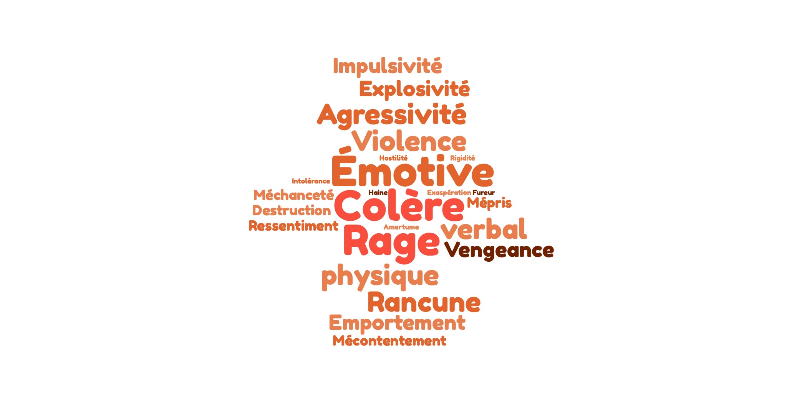
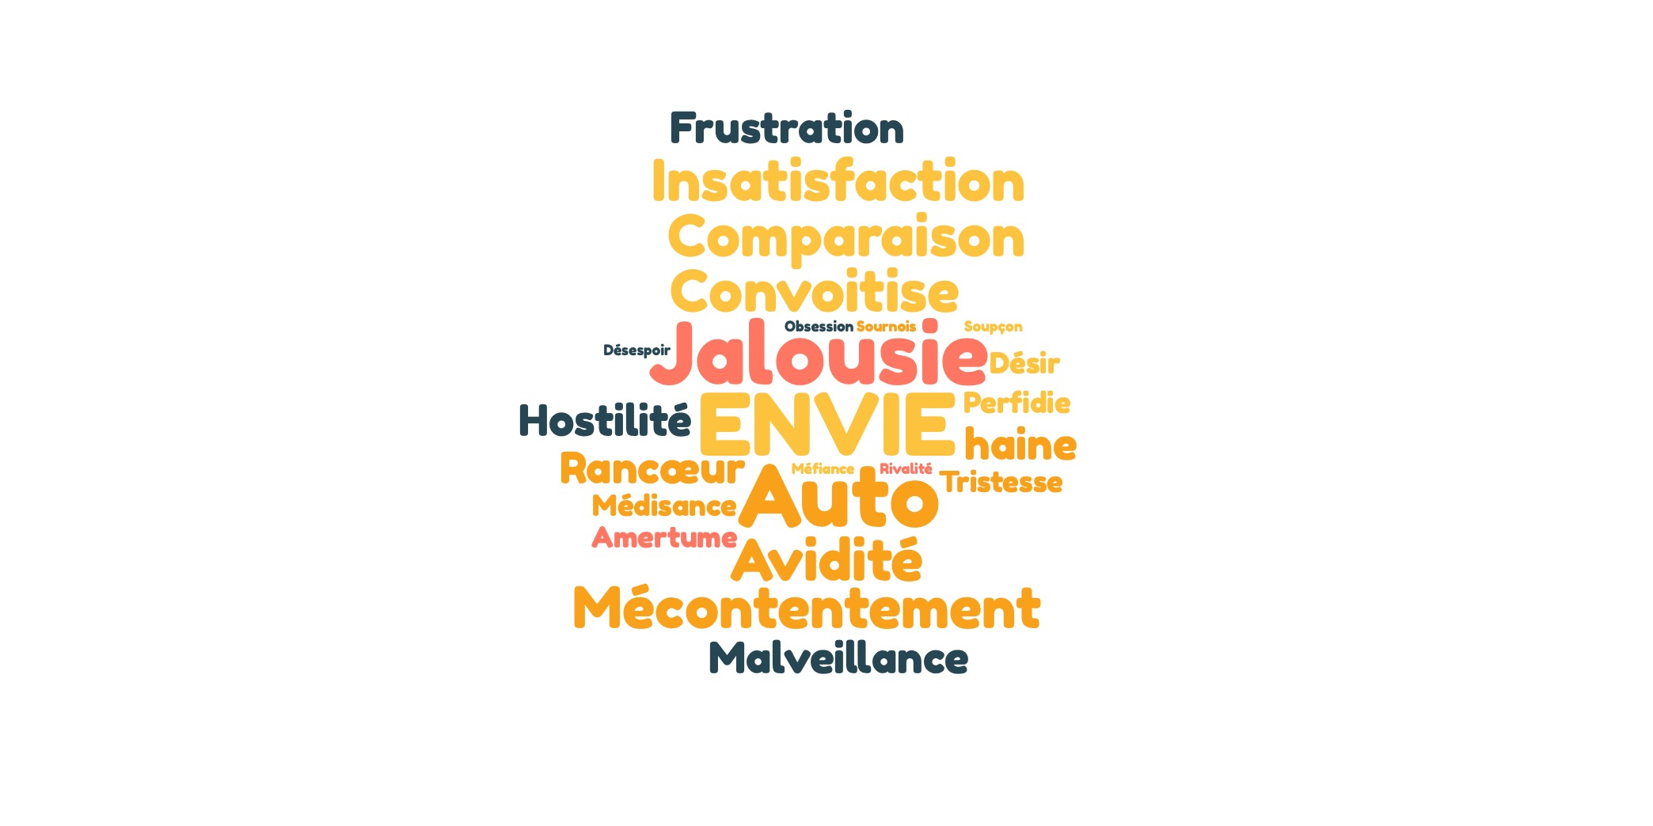
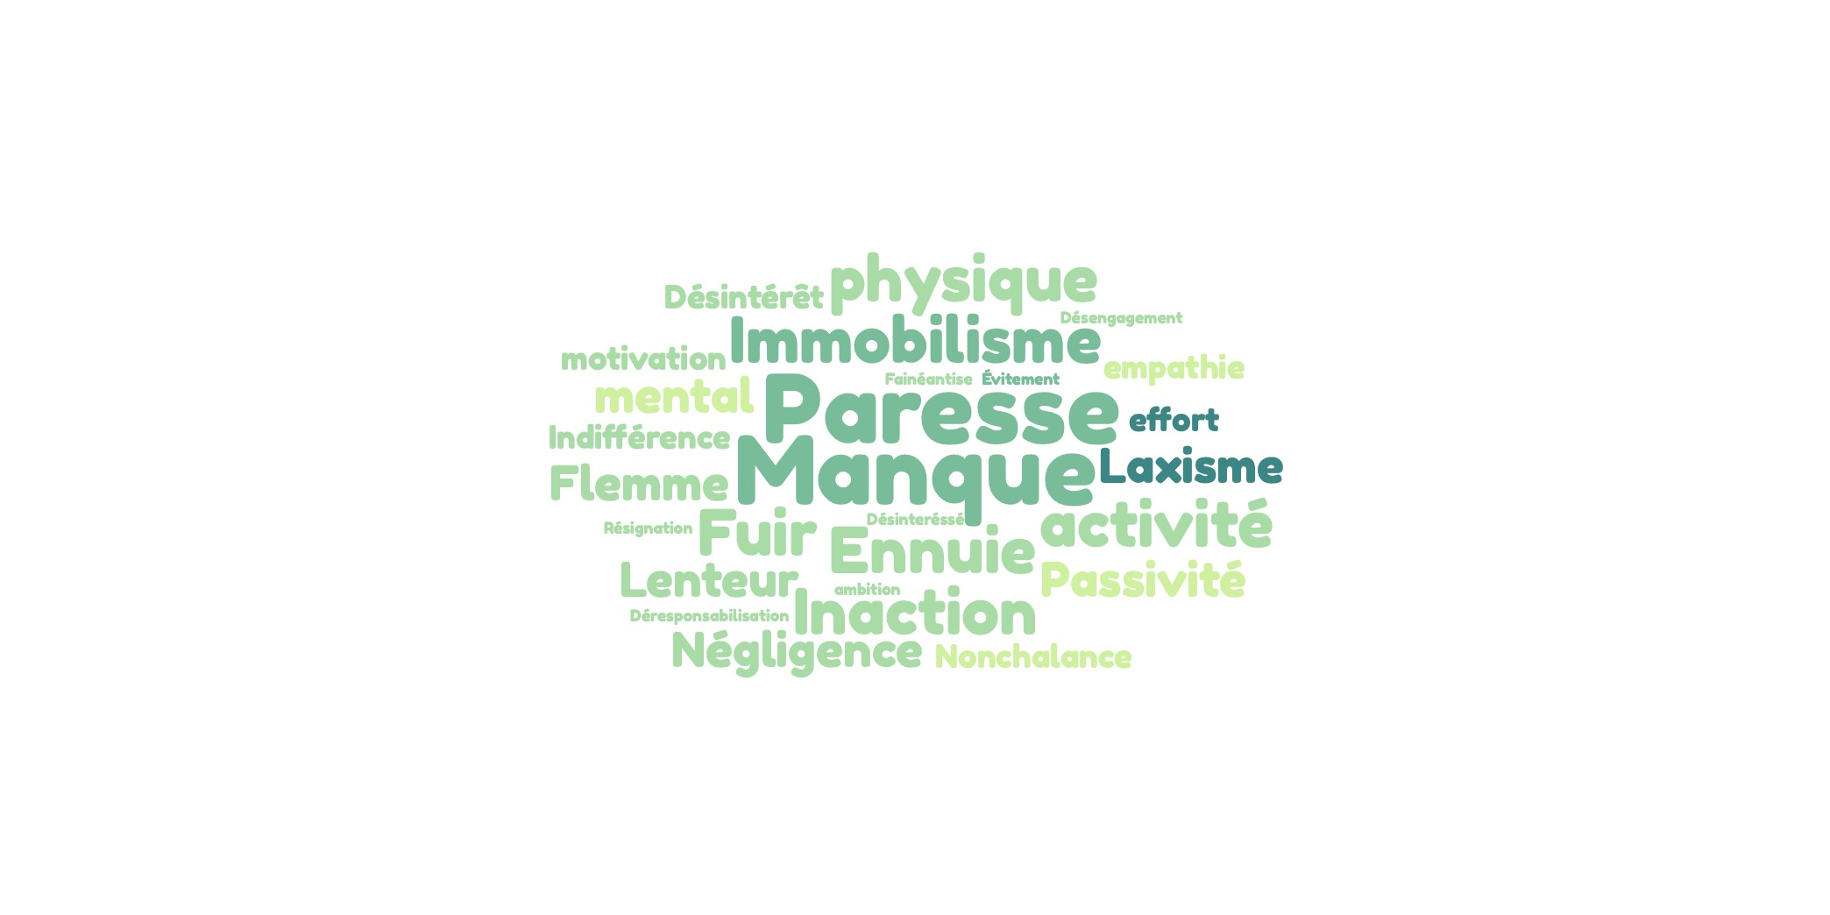

Les péchés choisis
Colère
Paresse
Envie

Slide 4
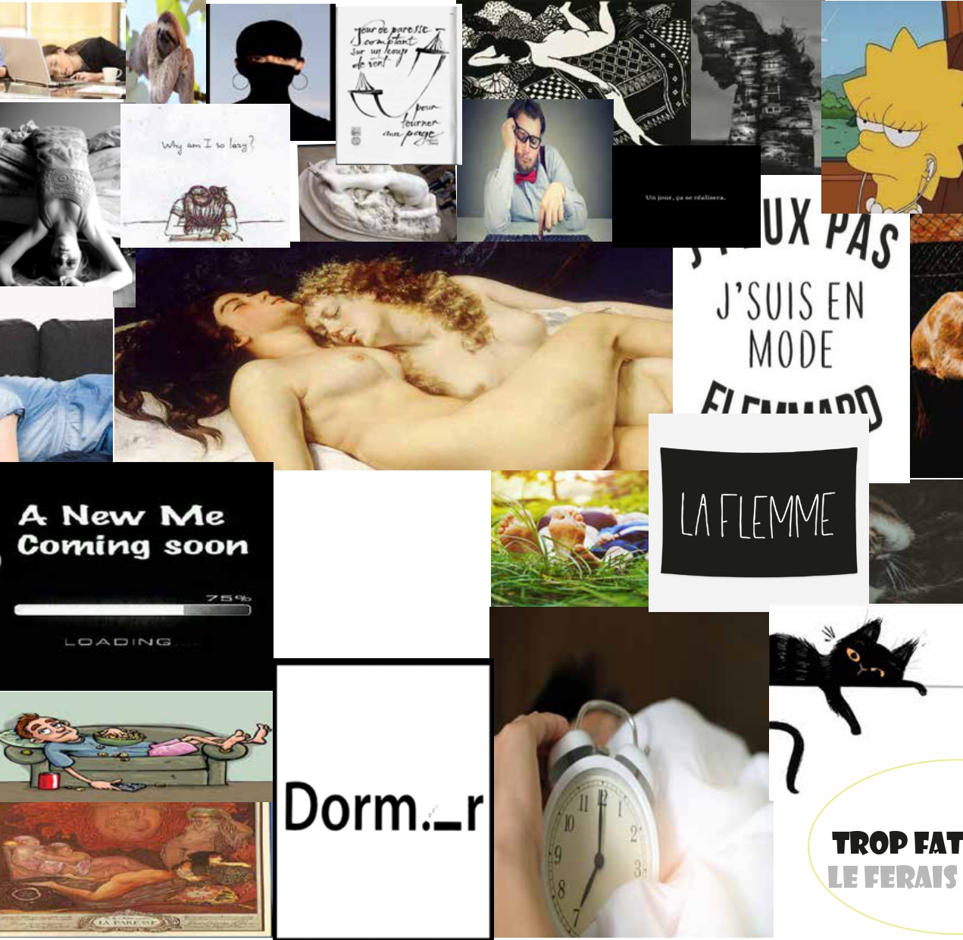
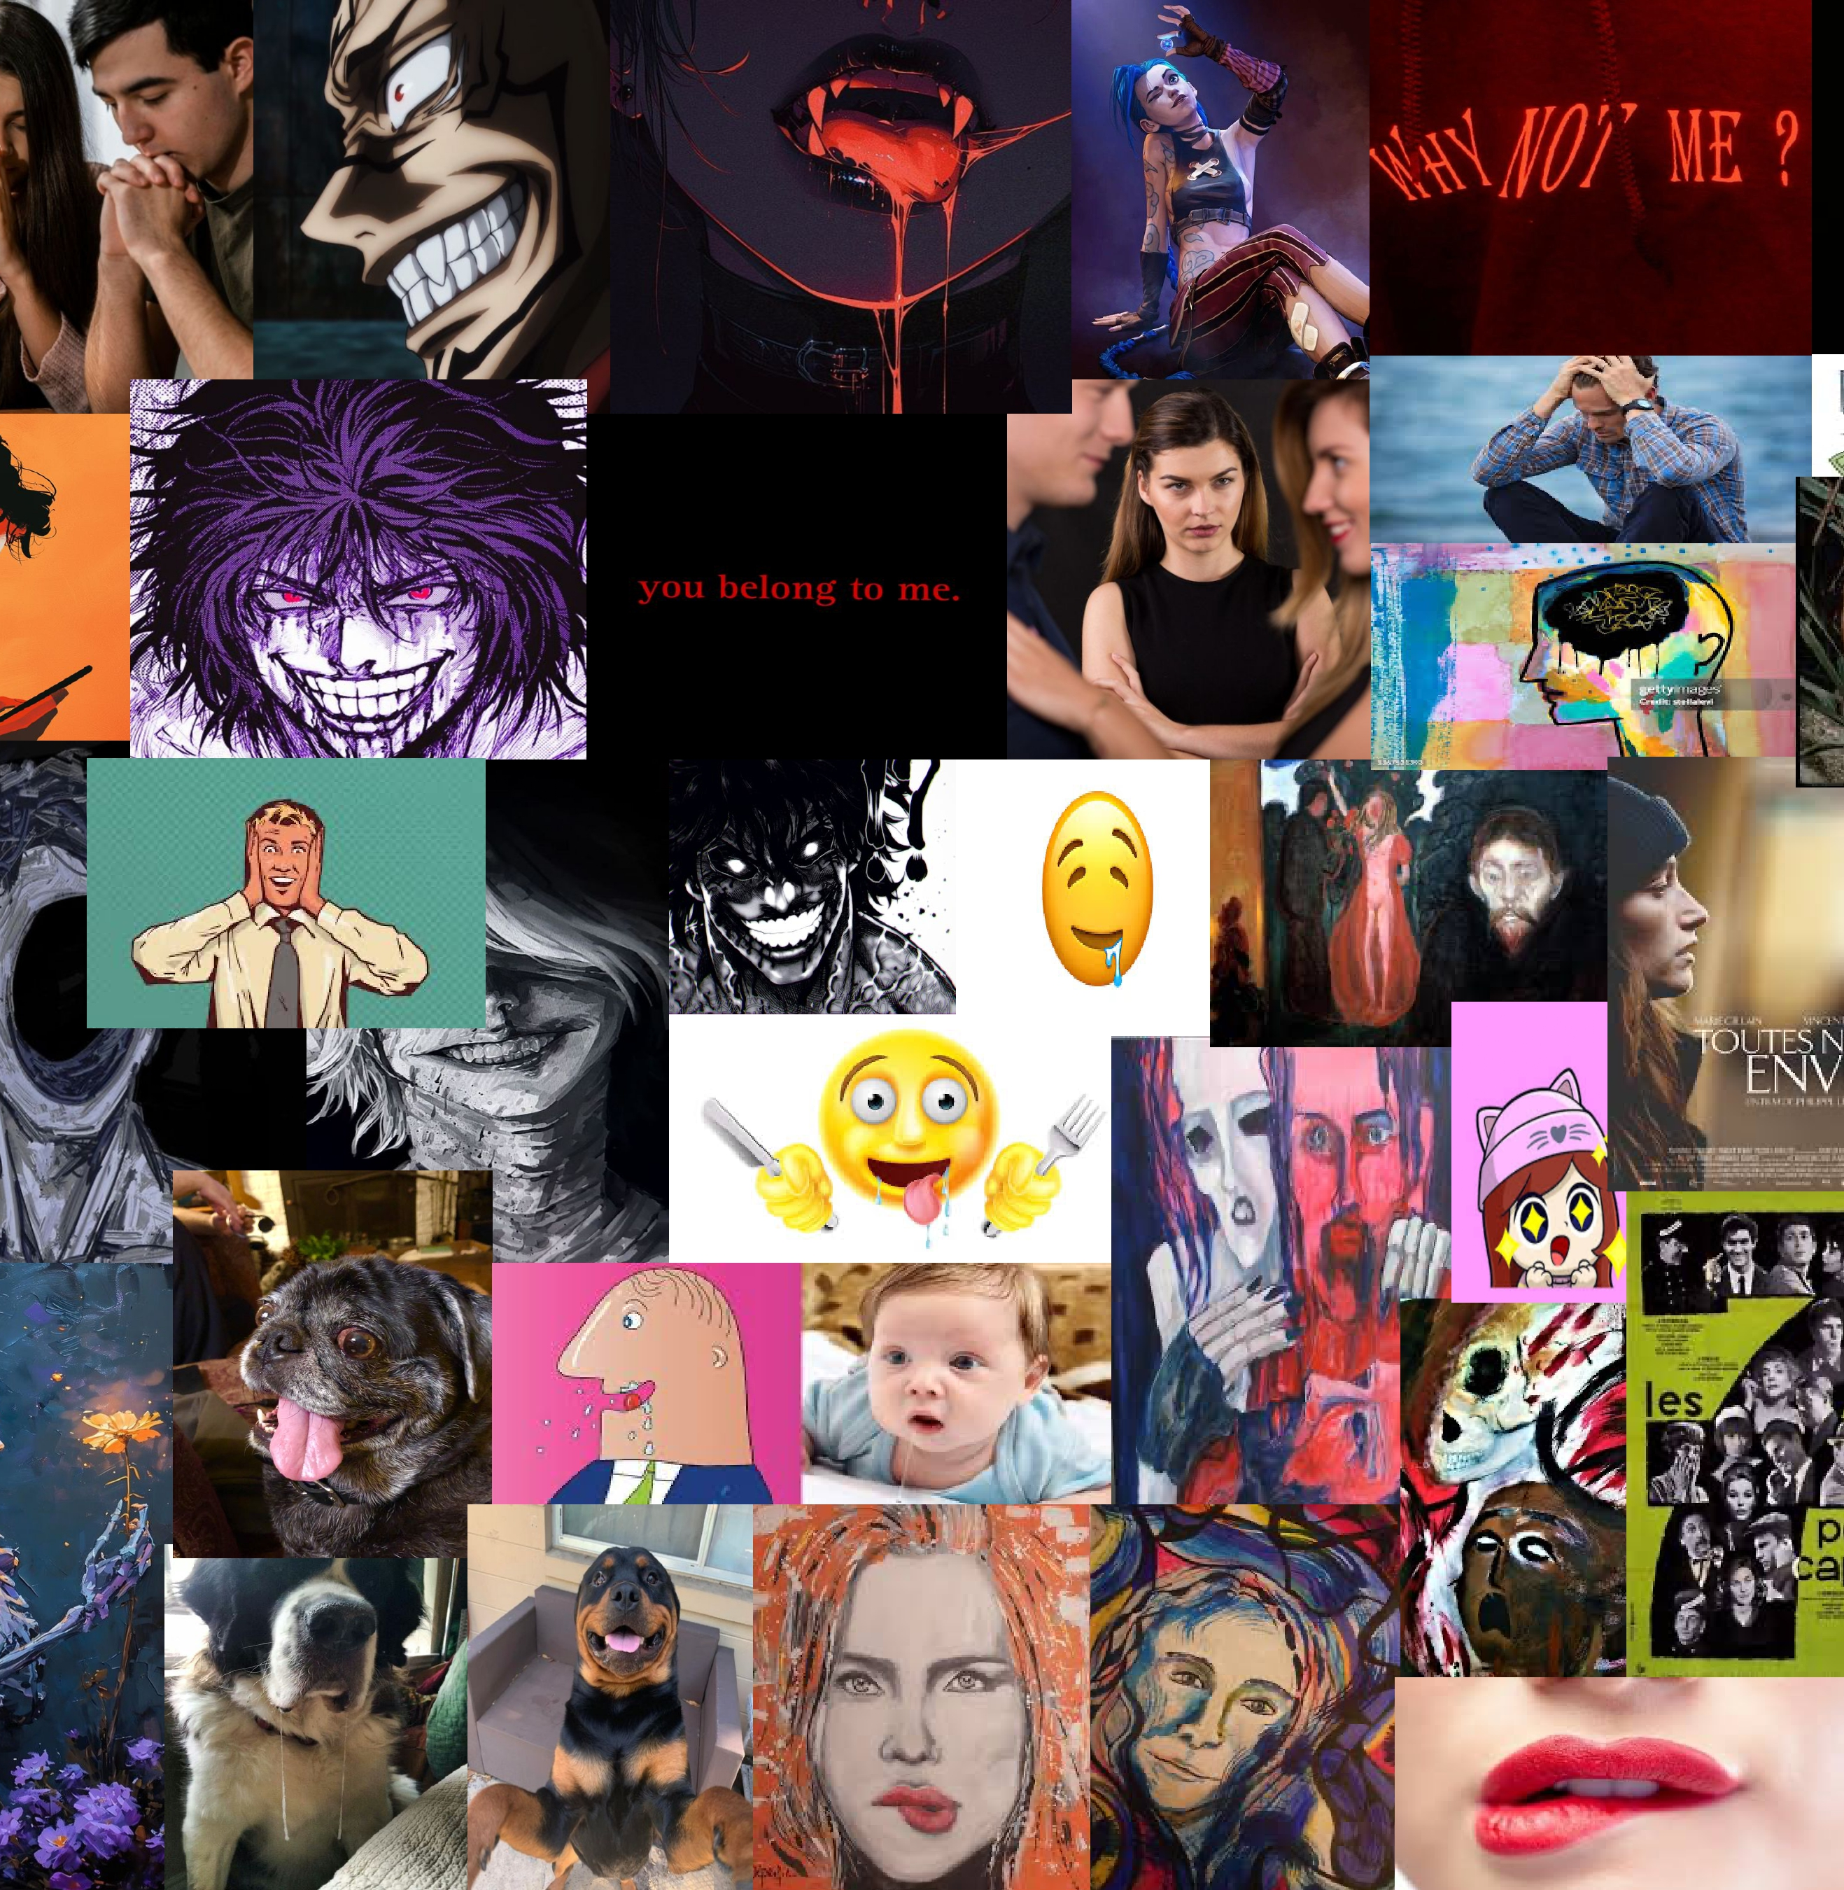

Moodboards

Slide 5
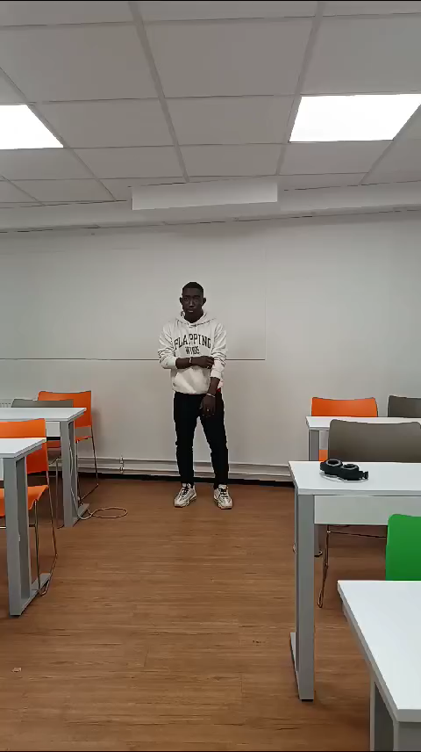
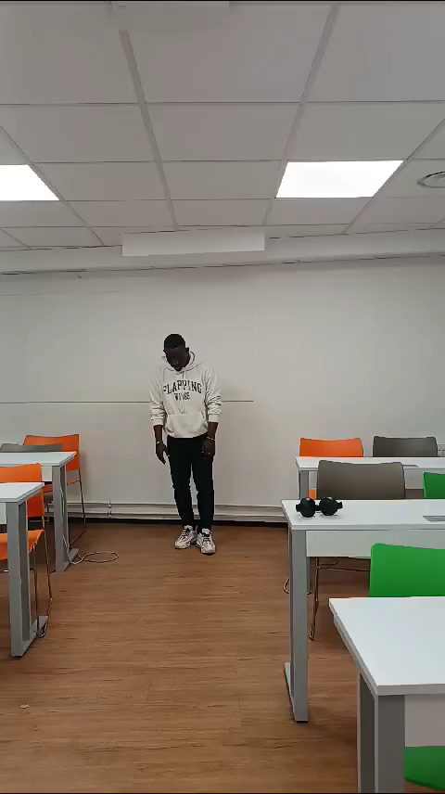
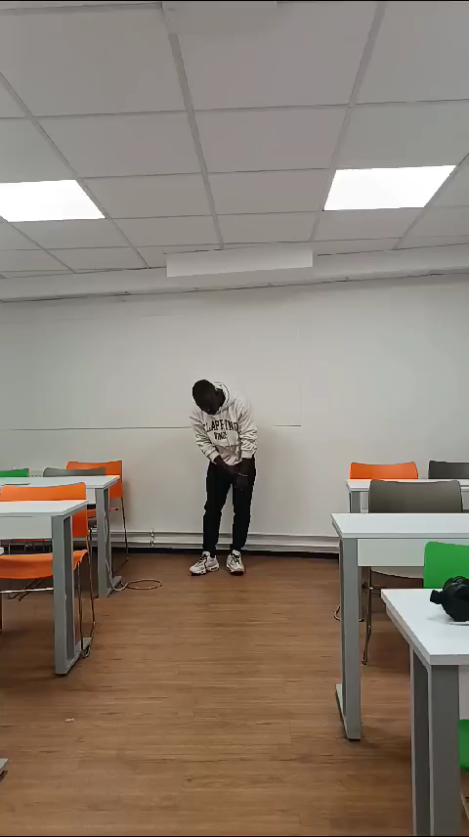

Slide 6



Les typos essayées

Slide 7


Slide 8


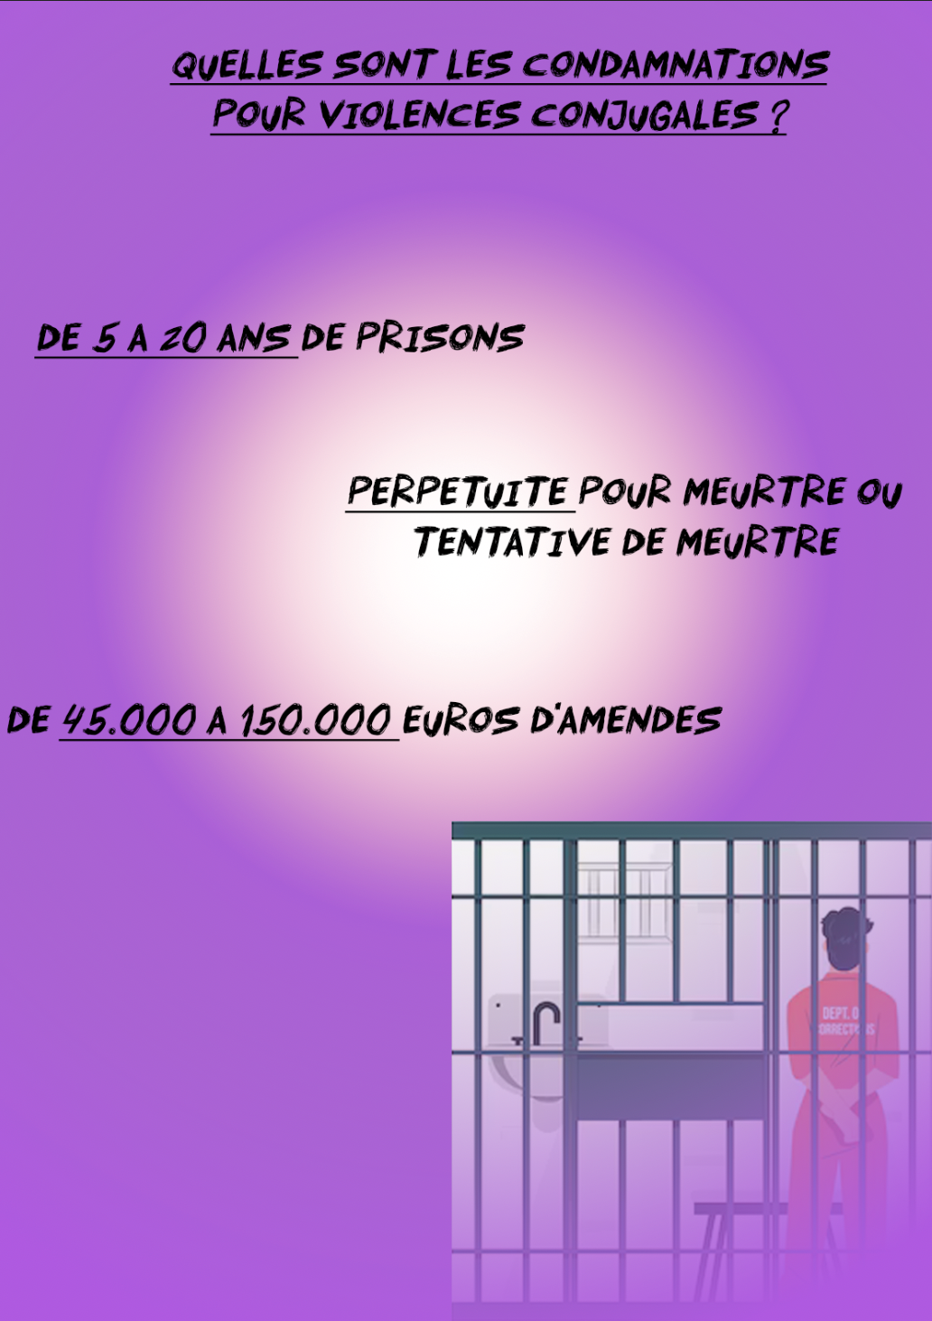
Affiches print

Slide 9
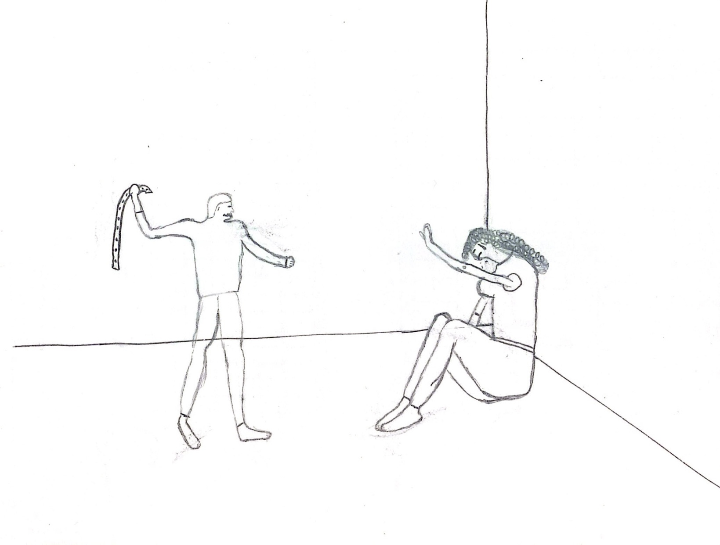
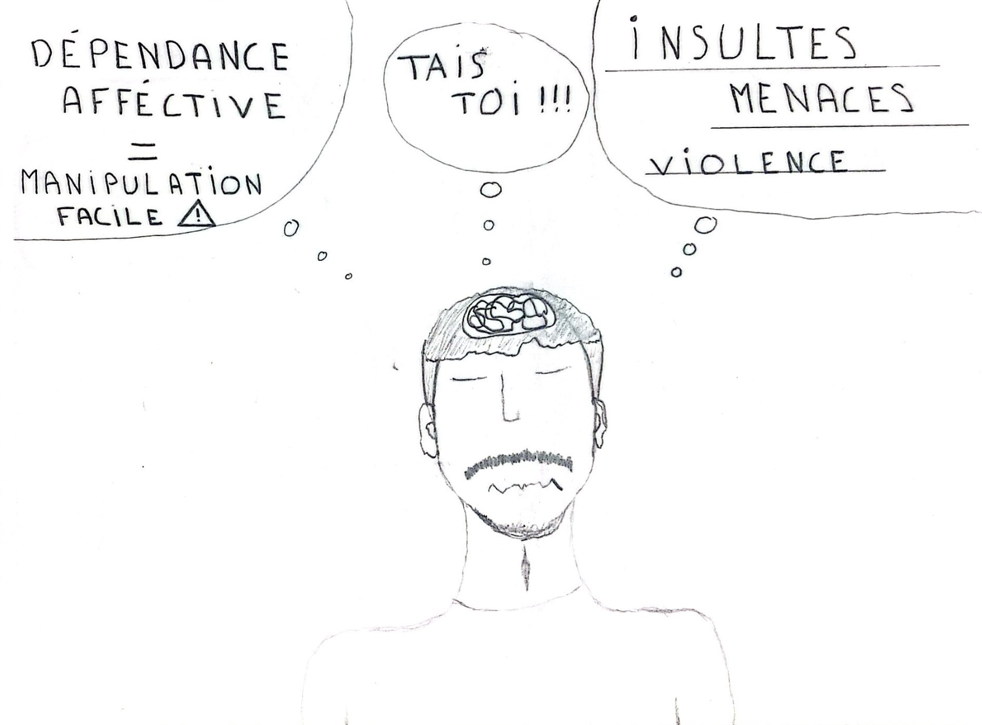
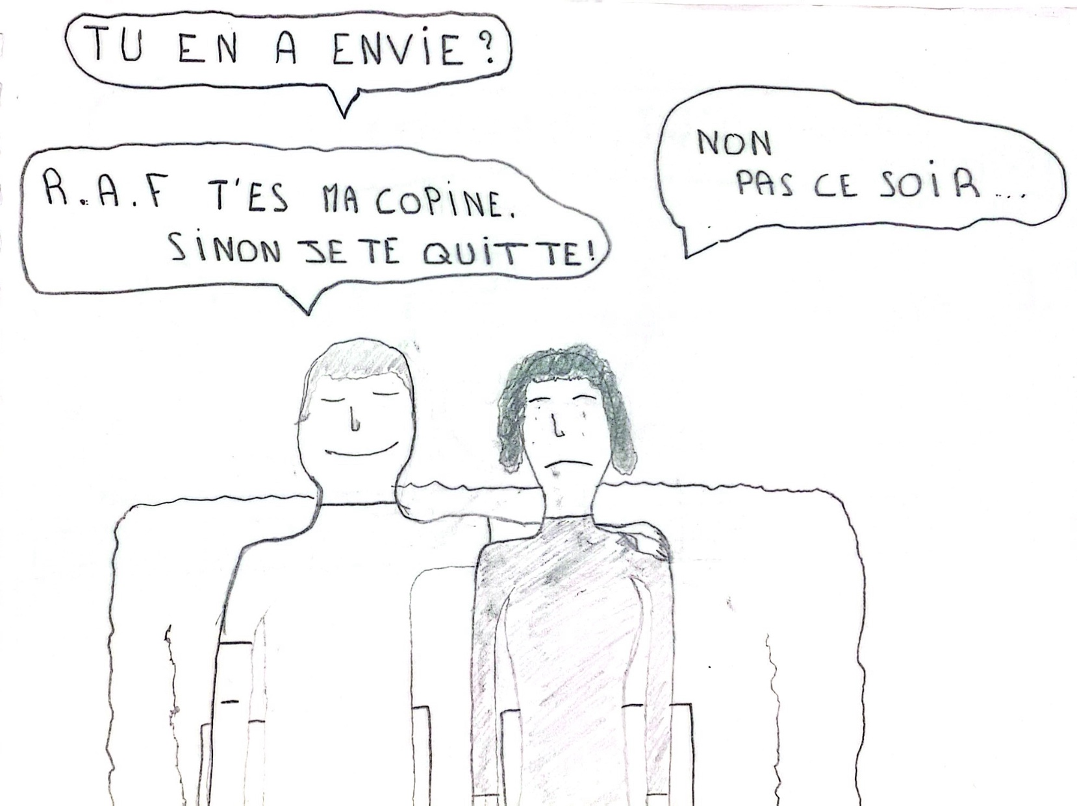
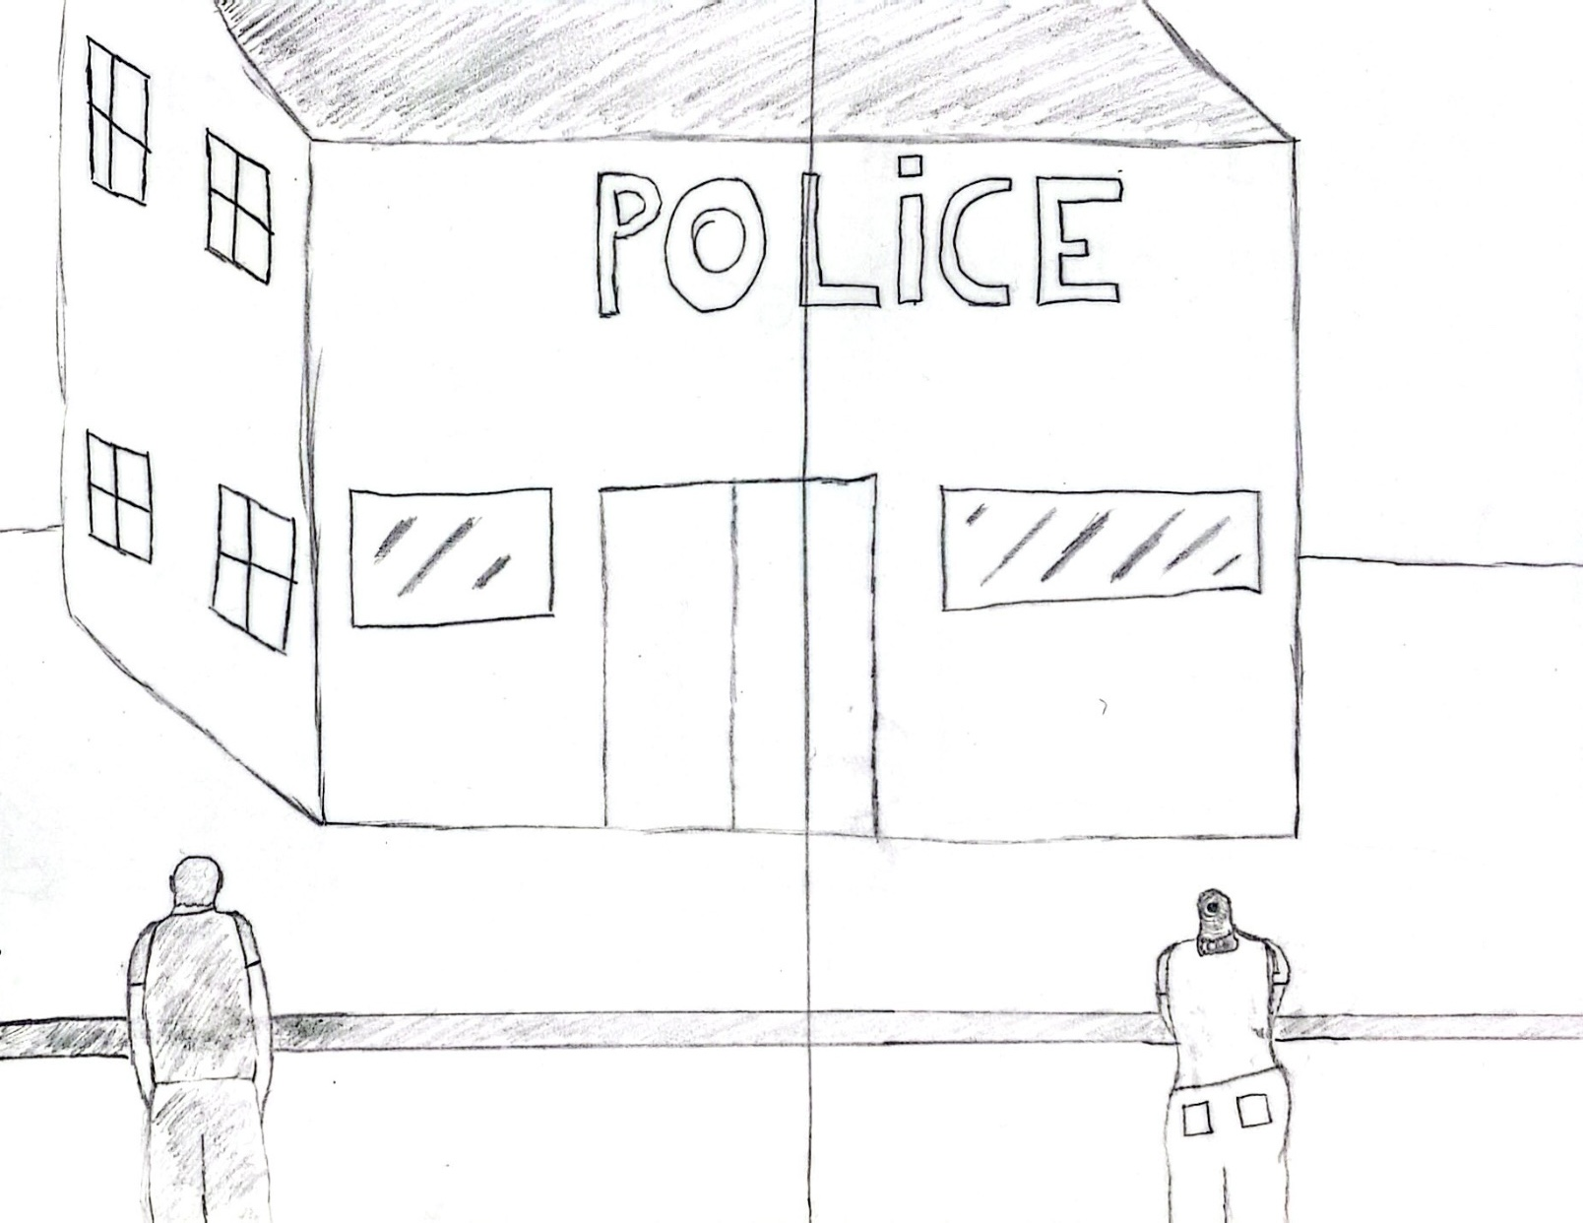
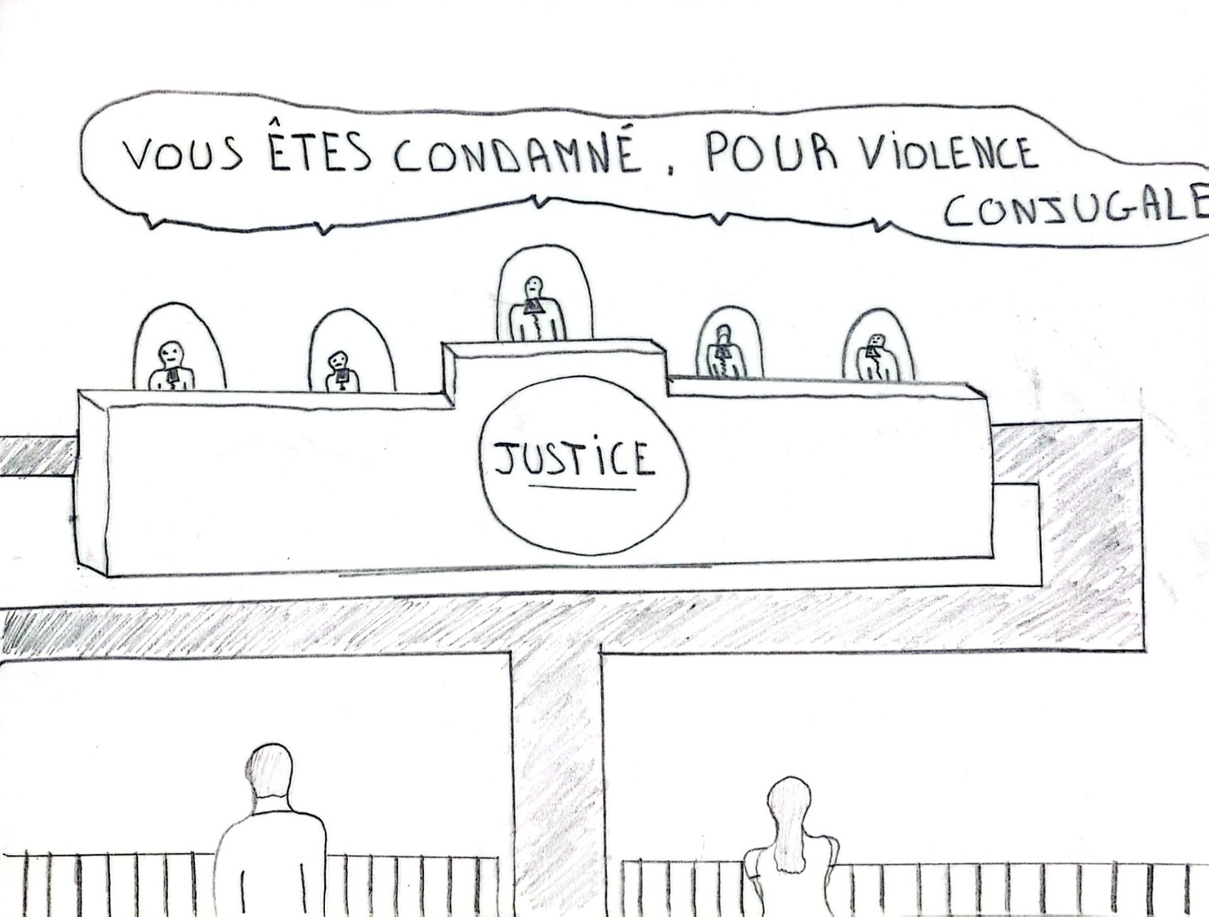
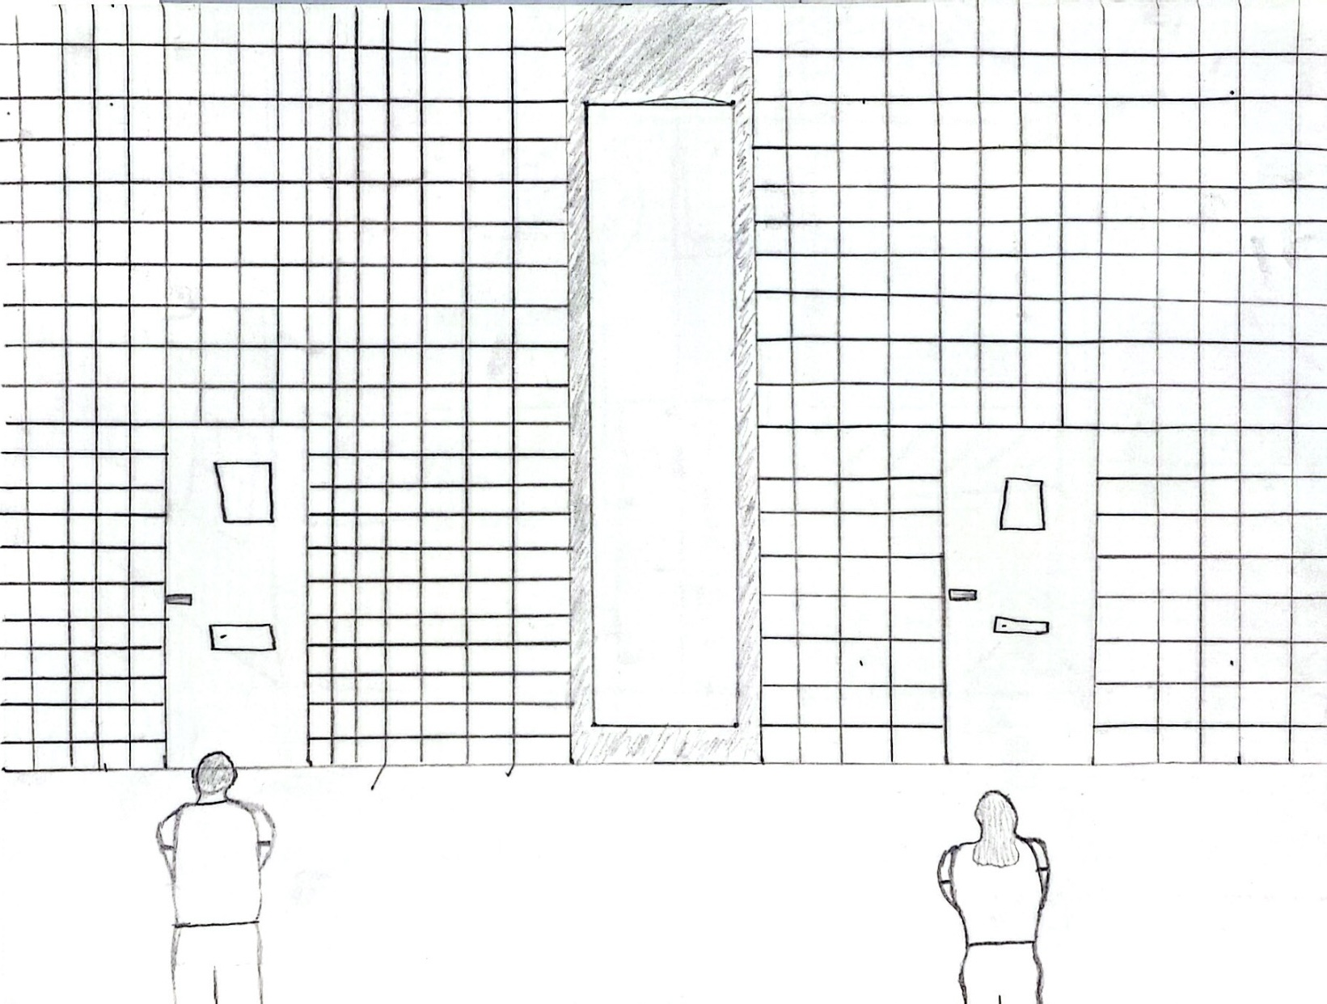
Victime de violence ?
Victime de manipulation ?
Victime d'agression sexuelle ?
Demande de l'aide
Justice peut être rendue.
Et la loi punira !

